Slide 1

METODOS DE PROGRAMACION I
Ing. Vania Flores Pinto

Slide 2

QUÉ ES LA PROGRAMACIÓN?
Programación es un proceso mediante el cual se codifican una serie de instrucciones en un lenguaje determinado para ser decodificados y ejecutados por un sistema computacional, todo ello con el fin de resolver un problema o llevar a cabo una función especifica.

Slide 3
DEFINICIONES BASICAS
SOFTWARE: Programas o conjunto de programas que contienen ordenes para ser ejecutadas por la computadora.
INSTRUCCIÓN: Es una orden singular impartida a un computador mediante un programa escrito en un determinado lenguaje.
VARIABLE: Es todo aquello que puede asumir diferentes valores, desde el punto de vista cuantitativo o cualitativo.

Slide 4
DEFINICIONES BASICAS
SENTENCIAS DE ASIGNACION: Son expresiones que se construyen haciendo uso de datos, variables u objetos que se le a asignar algún valor exacto o variable que pueda modificar su dato actual o algún atributo del objeto.
CONSTANTE: Es un valor que no cambia a través de todo el programa.

Slide 5
DEFINICIONES BASICAS
PROGRAMA: Conjunto de instrucciones internas utilizados para ejecutarse en una computadora y que produzca un resultado concreto.
PROGRAMACION: Es el proceso de escribir un programa o Software.
LENGUAJES DE PROGRAMACION: Son un conjunto de programas especiales que sirven para escribir programas que permitan la comunicación usuario/ maquina.

Slide 6
TIPOS DE LENGUAJES DE PROGRAMACION
LENGUAJE DE MAQUINA: es el sistema de códigos directamente interpretable por una máquina, como el microprocesador de un ordenador. Este lenguaje está compuesto por un conjunto de instrucciones que determinan acciones a ser tomadas por la máquina.
LENGUAJE DE BAJO NIVEL: Es aquel lenguaje que para su programación utiliza nomónicos para representar a una instrucción que entenderá la computadora. También se le llama lenguaje ensamblador.
LENGUAJE DE ALTO NIVEL.
Están diseñados para que las personas escriban y entiendan los programas de un modo mucho mas fácil en comparación a los lenguajes de bajo nivel y lenguajes de maquina.

Slide 7
TECNICAS DE PROGRAMACION
PROGRAMACION MODULAR.
PROGRAMACION ESTRUCTURADA.
PROGRAMACION ORIENTADA A OBJETOS.

Slide 8
TECNICAS DE PROGRAMACION: PROGRAMACION MODULAR
Consiste en dividir un programa en módulos (partes independientes) cada una de las cuales ejecuta una única actividad o tarea y se codifica independientemente de otros módulos.
Cada uno de los módulos se analizan, codifican y ponen a punto por separado.

Slide 9
TECNICAS DE PROGRAMACION: PROGRAMACION ESTRUCTURADA
Es una técnica en la cual la estructura de un programa, realiza tan claramente como sea posible mediante el uso de tres estructuras lógicas de control:
  Secuencia: Sucesión simple de dos o más operaciones.
  Selección: bifurcación condicional de una o más operaciones.
  Interacción: Repetición de una operación mientras se cumple una condición.

Slide 10
TECNICAS DE PROGRAMACION: PROGRAMACION O.O.
Es una metodología de diseño de software y un paradigma de programación que define los programas en términos de “clases de objetos”, objetos que son entidades que combinan estado (es decir, datos) y comportamiento (esto es, procedimientos o métodos).
La programación orientada a objetos expresa un programa como un conjunto de estos objetos, que se comunican entre ellos para realizar tareas.

Slide 11
ELEMENTOS DE LA PROGRAMACION OO
Objeto: es una unidad que contiene datos y las funciones que operan sobre esos datos.
Atributo: contenedor de un tipo de datos asociados a un objeto (o a una clase de objetos).
Herencia: La herencia es la propiedad que permite a los objetos construirse a partir de otros objetos.
Clase: Es una colección de objetos similares y un objeto es una instancia de una definición de una clase.

Slide 12
ELEMENTOS DE LA PROGRAMACION OO
Polimorfismo: Se refiere al hecho de que una misma operación puede tener diferente comportamiento en diferentes objetos.
Encapsulamiento: Significa reunir a todos los elementos que pueden considerarse pertenecientes a una misma entidad, al mismo nivel de abstracción. Esto permite aumentar la cohesión de los componentes del sistema.

Slide 13
OPERADORES
Los operadores son símbolos especiales que por lo común se utilizan en expresiones.
Los operadores son utilizados para realizar cualquier operación en la aplicación y ayuda a la construcción de sentencias.

Slide 14
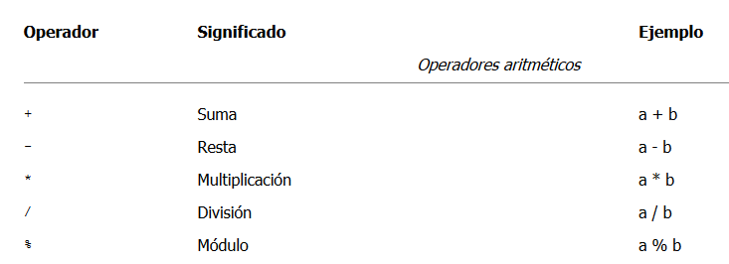
La tabla siguiente muestra los distintos tipos de operadores que utiliza Java

Slide 15
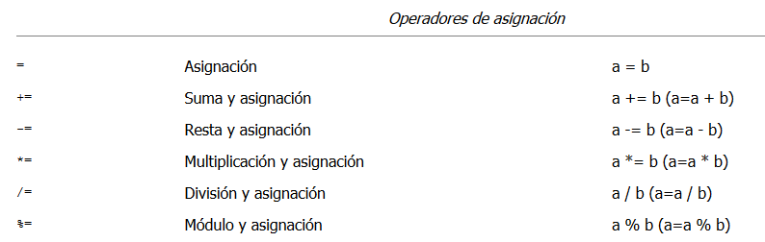

Slide 16
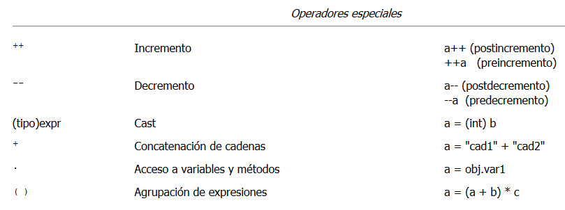

Slide 17
TIPOS DE DATOS EN JAVA:
PRIMITIVOS
ENTEROS
TIPO DE DATO | RANGO MENOR | RANGO MAYOR
byte | -128 | 127
short | -32,768 | 32,767
int | -2,147,483,648 | 2,147,483,647
long | -9,223,372,036,854,775,808 | 9,223,372,036,854,775,807
DECIMALES
OTROS
float
double
char
boolean

Slide 18
TIPO DE DATO REFERENCIADO (String)
Se utiliza para representar cadena de caracteres (frases)
Ejemplo:
  String nombre = “Juan”;
  String apellido = “Perez”;

